Slide 1
Havo Paragraaf 2.2 Cultuur in het Romeinse rijk

Slide 2
In deze presentatie leer je:
hoe het keizerrijk zich ontwikkelde
hoe de Grieks-Romeinse cultuur ontstond
hoe de Grieks-Romeinse cultuur werd verspreid
Kenmerkend aspecten:
de groei van het Romeinse imperium waardoor de Grieks-Romeinse cultuur zich in Europa verspreidde
de klassieke vormentaal van de Grieks-Romeinse cultuur

Slide 3
Het Romeinse wereldrijk 1/3
Uitbreiding van het Romeinse machtsgebied:
753 v.C. Rome gesticht volgens de Romeinen
vanaf 350 v.C. verovering Midden- en Zuid-Italië
3e en 2e v.C. start van expansie buiten Italië. uitbreiding naar alle windrichtingen. Het werd het Romeinse wereldrijk: rijk in meerdere werelddelen.
Rome was eerst een monarchie en werd later een republiek. Bestuurders legden verantwoor-ding af aan de senaat.
expansie: uitbreiding
wereldrijk: rijk in meerdere werelddelen
republiek: staat zonder vorst
senaat: vergadering van mannen
uit aanzienlijke Romeinse families

Slide 4
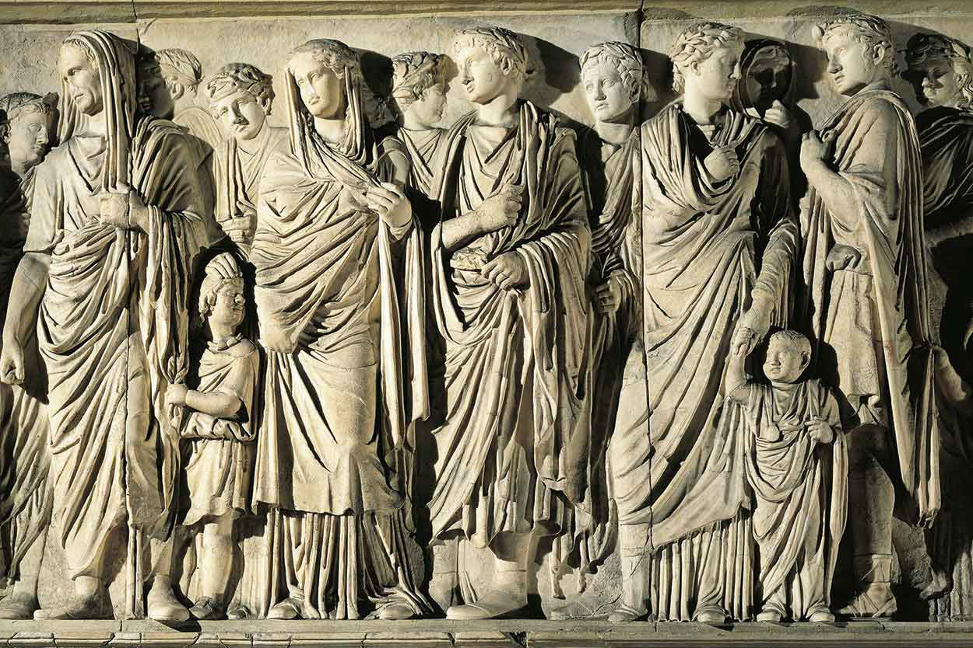
Het Romeinse wereldrijk 2/3
De veroveringen leidden tot het einde van de republiek. Na burgeroorlogen (oorlogen binnen de staat) tussen legeraanvoerders werd Julius Caesar in 44 v.C. dictator: alleenheerser.
Caesar werd vermoord in hetzelfde jaar en opgevolgd door Octavianus. Hij liet zich Augustus noemen en werd in 27 v.C. keizer: vorst van een groot rijk.
Met Augustus begon de pax Romana: Romeinse vrede. De keizer benoemde gouverneurs: provinciebestuurders die zijn beleid uitvoerden.

Slide 5
Het Romeinse wereldrijk 3/3
De pax Romana bevorderde de welvaart. De Romeinen zorgden voor een veilige handel. Veel onderdanen van onderworpen volken vestigden zich in Rome, daar ontstond een multiculturele samenleving.
Er was godsdienstige tolerantie. Onderdanen mochten alle goden vereren, als ze maar meededen aan de verering van de keizer
en de goden van de Romeinse staatsgodsdienst.
In het westelijk deel van het keizerrijk ontstond ook een landbouwstedelijke samenleving met een geldeconomie.
multiculturele samenleving: een samenleving met meerdere culturen
tolerantie: (verdraagzaamheid) toestaan van andere culturen en meningen
staatsgodsdienst: geloof waarvan bestuurders en ambtenaren aanhanger moeten zijn

Slide 6
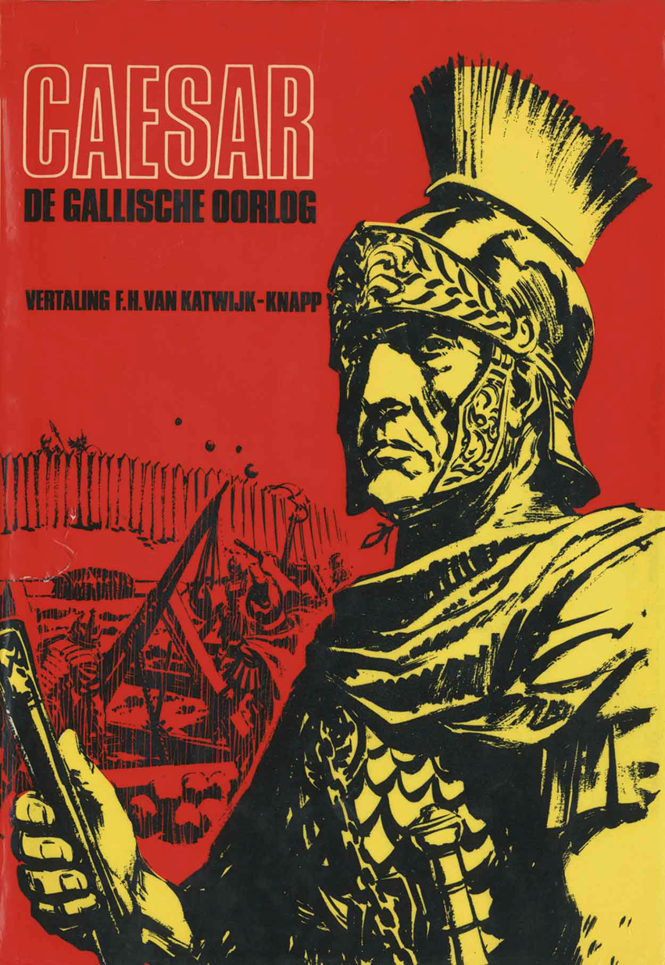
Romanisering 1/2
De Romeinen veroverden gebieden op de Grieken. Daardoor ontstond de Grieks-Romeinse cultuur: gemengde cultuur van Grieken en Romeinen in het Romeinse rijk. De Grieks-Romeinse cultuur werd
over het hele rijk verspreid.
Het leger speelde een belangrijke rol bij de romanisering: verspreiding van de Grieks-Romeinse cultuur. Soldaten uit het hele rijk vestigden zich na hun diensttijd vaak ver van hun geboorteplek. Latijn werd de voertaal in het westen.

Slide 7
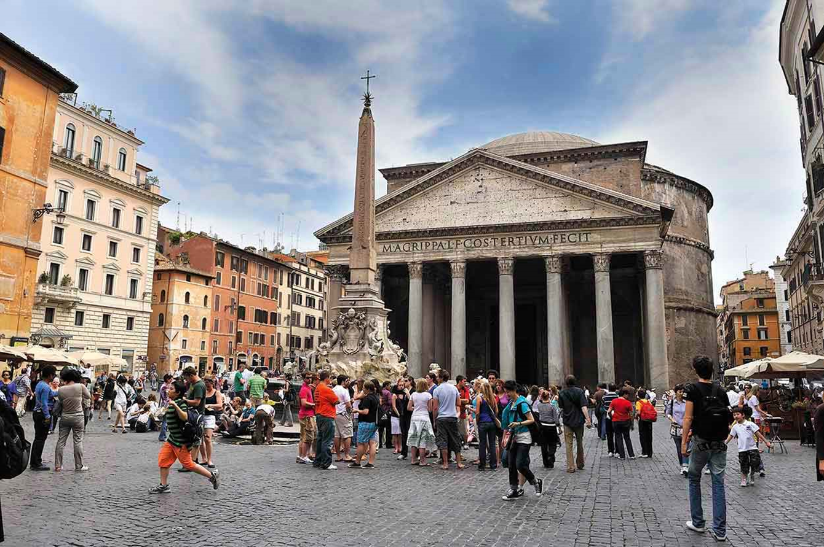
Romanisering 2/2
De romanisering werd ook bevorderd doordat inheemse elites en vrije mannen trots waren op hun Romeins burgerschap en zich gingen gedragen als Romeinen.
Na de ondergang van het Romeinse rijk bleef de klassieke vormentaal belangrijk in Europa en Amerika.
De groei van het Romeinse imperium waardoor de Grieks-Romeinse cultuur zich in Europa verspreidde is een kenmerkend aspect van de tijd van de Grieken en Romeinen.

Slide 8
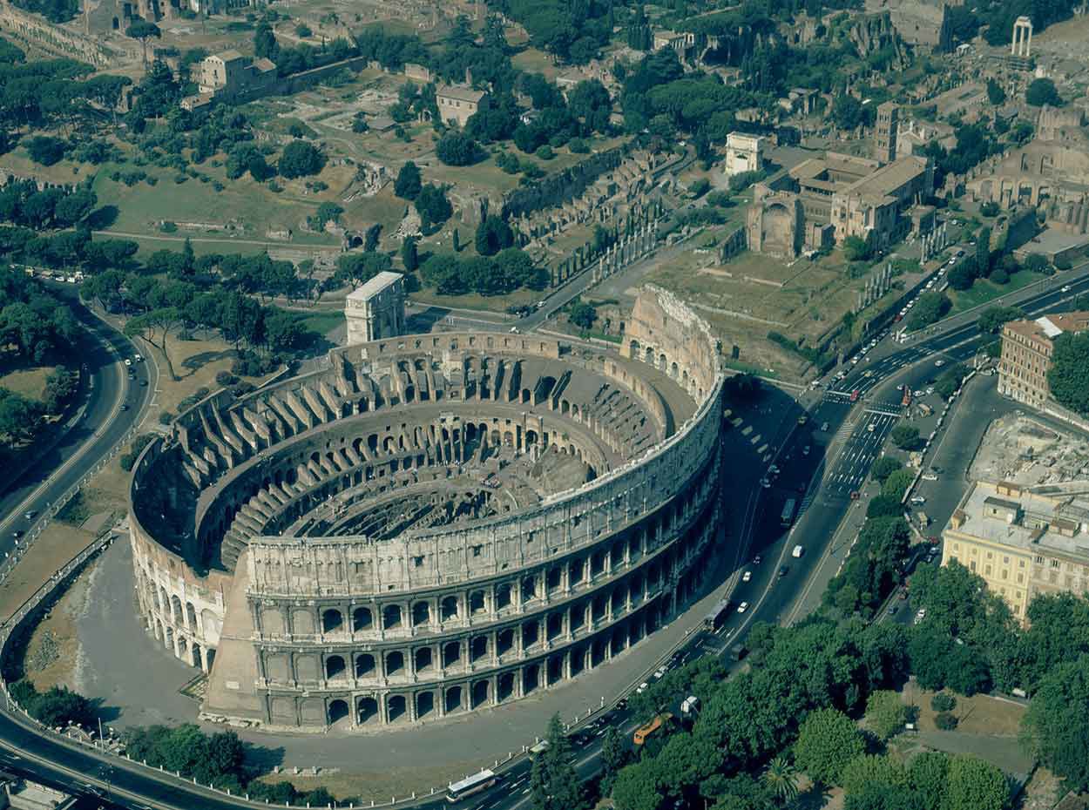
Het Colosseum met op de achtergrond het Forum Romanum, Rome (gebouwd in 72-80 n.C.).

